Slide 1

Об особенностях проведения ВПР в общеобразовательных организациях в 2025 году
Комитет общего и профессионального образования Ленинградской области
Л.Г.Михайлюк
начальник сектора управления качеством образования департамента надзора, контроля, оценки качества и правового обеспечения в сфере образования комитета
Notes:
+

Slide 2
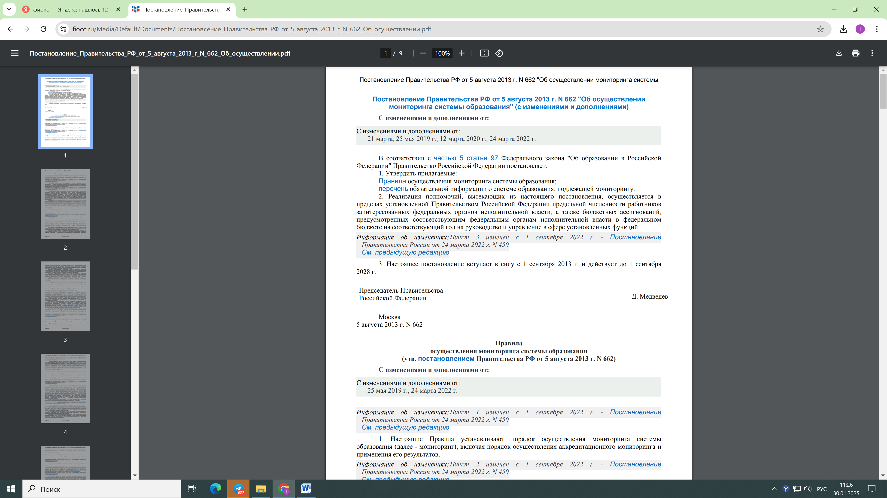
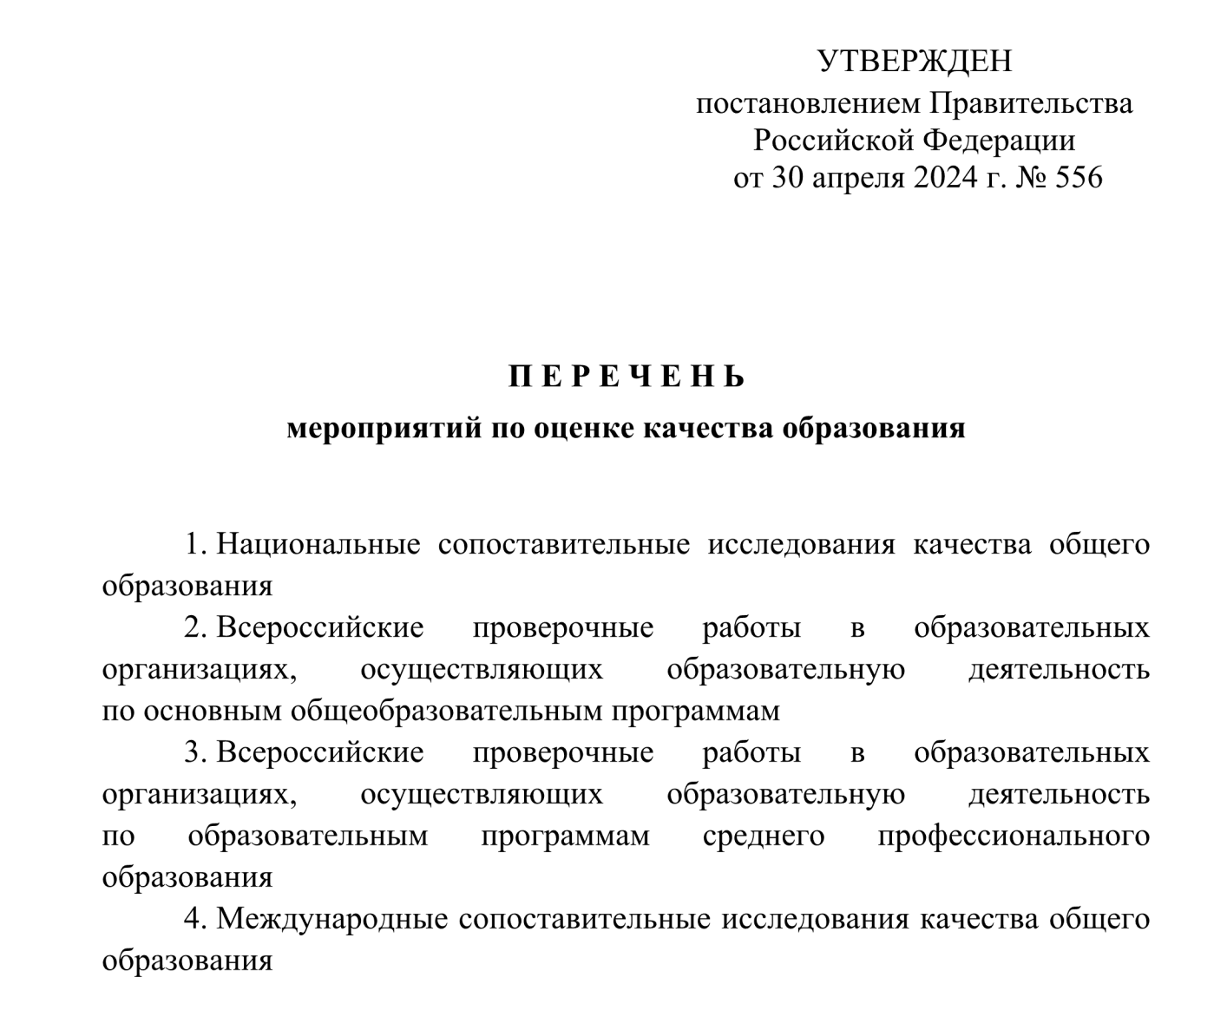
Документы, регламентирующие проведение ВПР в общеобразовательных организациях в 2025 году
Постановление Правительства Российской Федерации от 05.08.2013 № 662 «Об осуществлении мониторинга системы образования» (С изменениями и дополнениями от: 21 марта, 25 мая 2019 г., 12 марта 2020 г., 24 марта 2022 г.)
Настоящее постановление вступает в силу с 1 сентября 2013 г. и действует до 1 сентября 2028 г.
Постановление Правительства Российской Федерации от 30.04.2024 №556 «Об утверждении перечня мероприятий по оценке качества образования и Правил проведения мероприятий по оценке качества образования»
Приказ Федеральной службы по надзору в сфере образования и науки (Рособрнадзор) от 13.05.2024 № 1008 «Об утверждении состава участников, сроков и продолжительности проведения всероссийских проверочных работ в образовательных организациях, осуществляющих образовательную деятельность по образовательным программам начального общего, основного общего, среднего общего образования, а также перечня учебных предметов, по которым проводятся всероссийские проверочные работы в образовательных организациях, осуществляющих образовательную деятельность по образовательным программам начального общего, основного общего, среднего общего образования, в 2024/2025 учебном году» (зарегистрирован Минюстом России регистрационный № 78327 от 29 мая 2024)

Slide 3
Особенности проведения ВПР в общеобразовательных организациях в 2025 году
Изменения | 2024 год | 2025 год | Примечание
Сроки проведения | с 01 марта по 25 мая …. года | с 11 апреля по 16 мая 2025 года
Участники | 4-8 и 11 классы (10 классы в 2024 году не принимали участие) | 4-8 и 10 классы. 11 классы НЕ принимают участие в ВПР. | 10 классы впервые выполнят работы по 4 предметам.
Новые предметы | - | 4 классы - литературное чтение; 5–8 и 10 классы – литература; 7 и 8 классы - информатика
Учебный предмет «Иностранный язык» | До 2024 года в 7 и 11 классе. В 2024 году отменен | «Иностранный язык» для всех параллелей | Входит в перечень предметов по выбору для 4,5,6,7,8, 10 классов
Учебный предмет «Русский язык» | В 4 классе работа состояла из двух частей и выполнялась в два дня. Каждая часть рассчитана на 45 минут | Проверочная работа по русскому языку в 4 классе теперь состоит только из одной части | Обучающиеся НЕ будут писать диктант
Продолжительность выполнения | В 4 классе – 45 минут; в 5-8 и 11 классах - от 45 минут до 90 минут | 4 класс (все предметы) - 45 минут; 5-8 классы (математика, география, биология, информатика, физика, химия) - 90 минут; 10 класс (все предметы) - 90 минут.
Предметы по случайному выбору (федерального оператора) | 4 класс – отсутствуют; 6-8 классы - по двум предметам (история, обществознание, география, биология, физика, химия) | 4 класс - по одному предмету (окружающий мир, литературное чтение, иностранный язык); 5-8 классы - по двум предметам (история, обществознание, литература, иностранный язык, география, биология, физика, информатика)

Slide 4





Особенности проведения ВПР в общеобразовательных организациях в 2025 году
Сроки:
11 апреля - 16 мая 2025 года
Предметы по выбору
Участники:
4-8 и 10 классы
4 класс - по одному предмету
5 – 8 классы - по двум предметам
«Русский язык»
Работа в 4 классе только из одной части
11 классы
Окружающий мир
Литературное чтение
Иностранный язык
История
Обществознание
Литература
Иностранный язык
География
Биология
Физика
Информатика
Диктант
Новые предметы:
4 классы - литературное чтение;
5–8 и 10 классы – литература;
7 и 8 классы - информатика
4 класс (все предметы) - 45 минут
«Иностранный язык» для всех параллелей
10 класс (все предметы) - 90 минут
5-8 классы (математика, география, биология, информатика, физика, химия) - 90 минут
Обучающиеся, принявшие участие в региональной или в общероссийской оценке
по модели PISA осенью 2024 года, участие в ВПР весной 2025 года не принимают.

Slide 5
Задачи по подготовке к участию школ Ленинградской области в ВПР
в 2025 году
1 | Внести обязательные предметы в график проведения оценочных процедур во 2 полугодии 2024-2025 уч. года. Срок – до 20.01.2025 | Ответственные: руководители общеобразовательных организаций Ленинградской области
2 | Обеспечить информирование обучающихся и их родителей (законных представителей) об особенностях проведения ВПР в 2025 году. Срок – до 01.02.2025
3 | Разместить информацию об особенностях проведения ВПР в 2025 году на официальных сайтах общеобразовательных организаций. Срок – до 01.02.2025
4 | Обеспечить регистрацию в ФИС «Оценка качества образования» общеобразовательных организаций, ранее не принимавших участие в ВПР. Срок – до 15.02.2025
5 | Провести корректировку графиков проведения оценочных процедур во 2 полугодии 2024-2025 уч. года в отношении предметов по выбору. Срок - не позднее 01 мая 2025

Slide 6

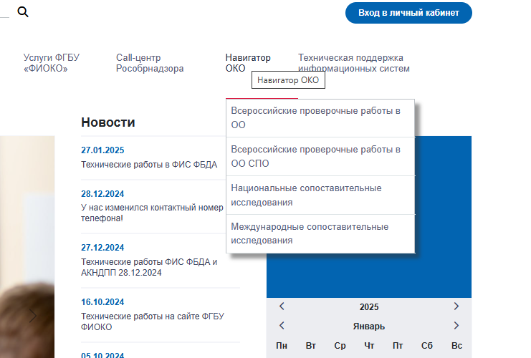
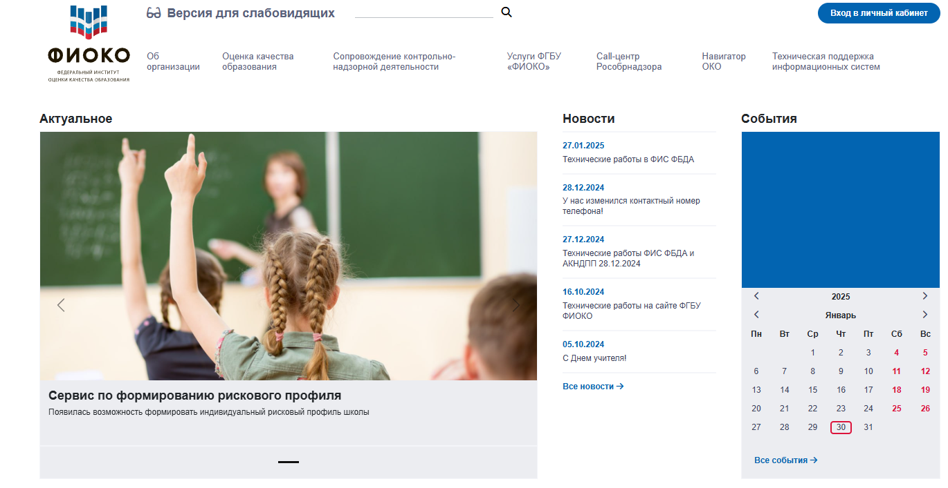

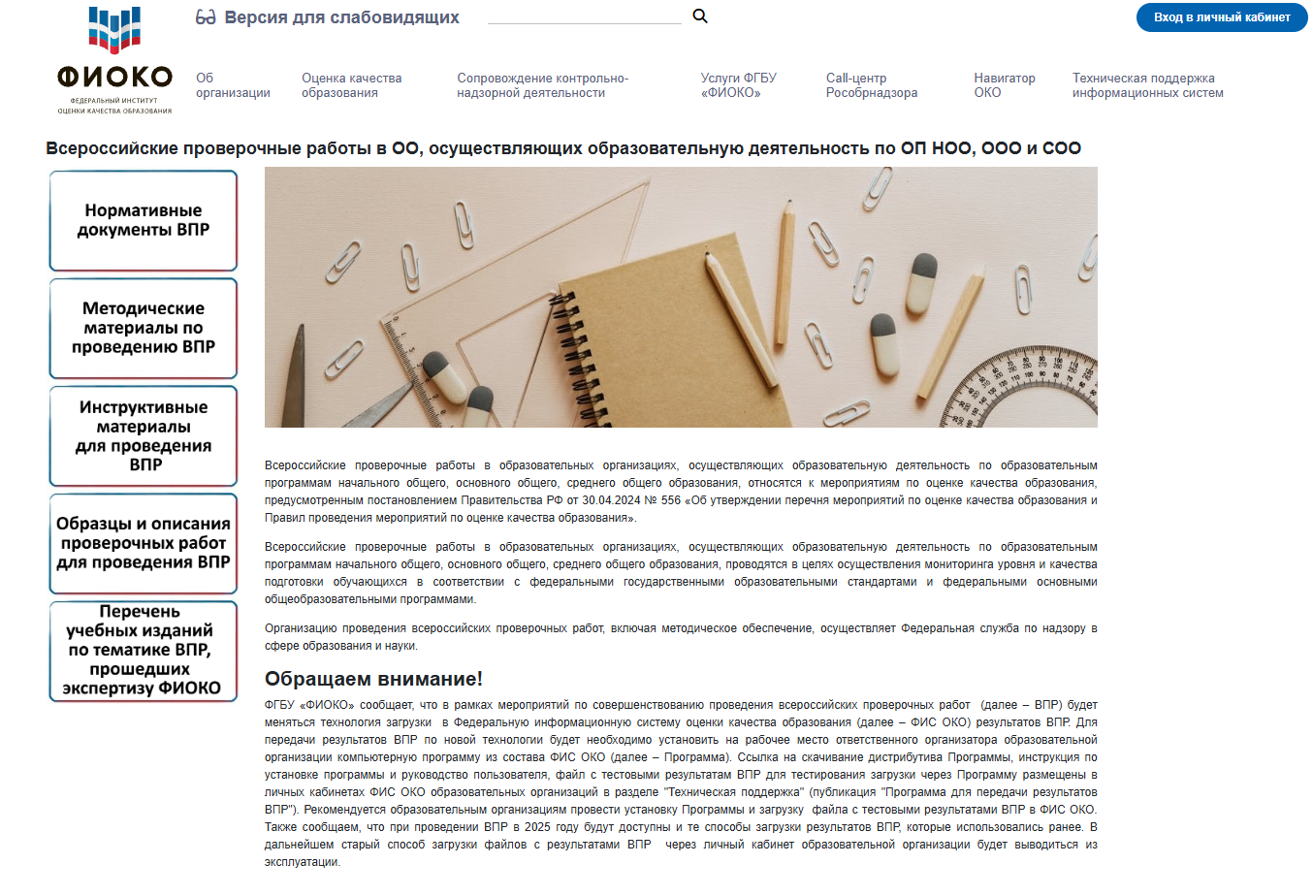
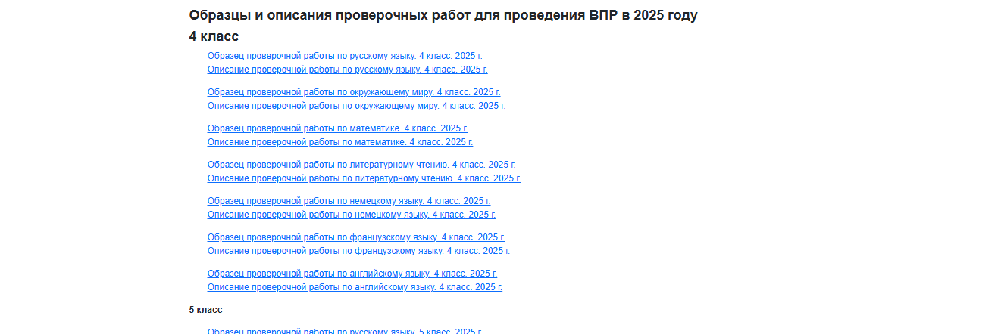
Рекомендации по подготовке и проведению ВПР в 2025 году
Использование сайта ФИОКО
Для новых школ необходимо пройти регистрацию

Slide 7
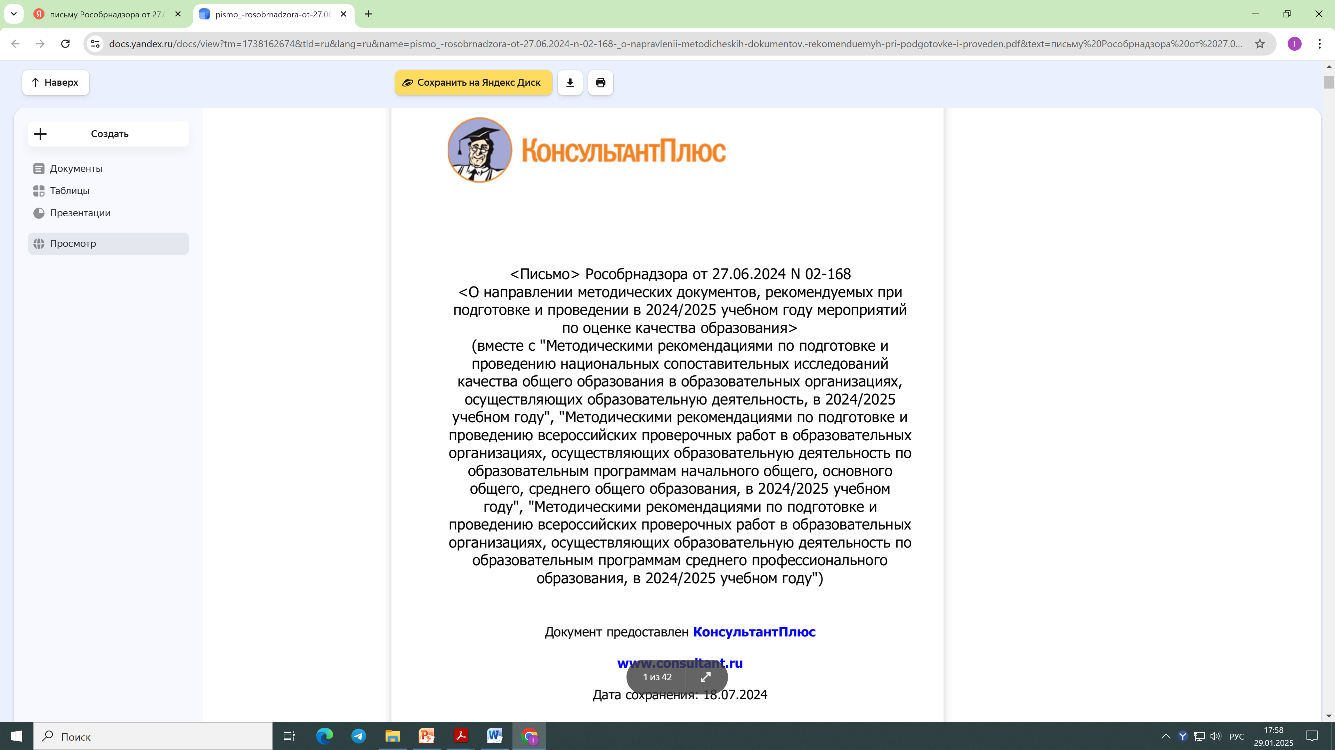
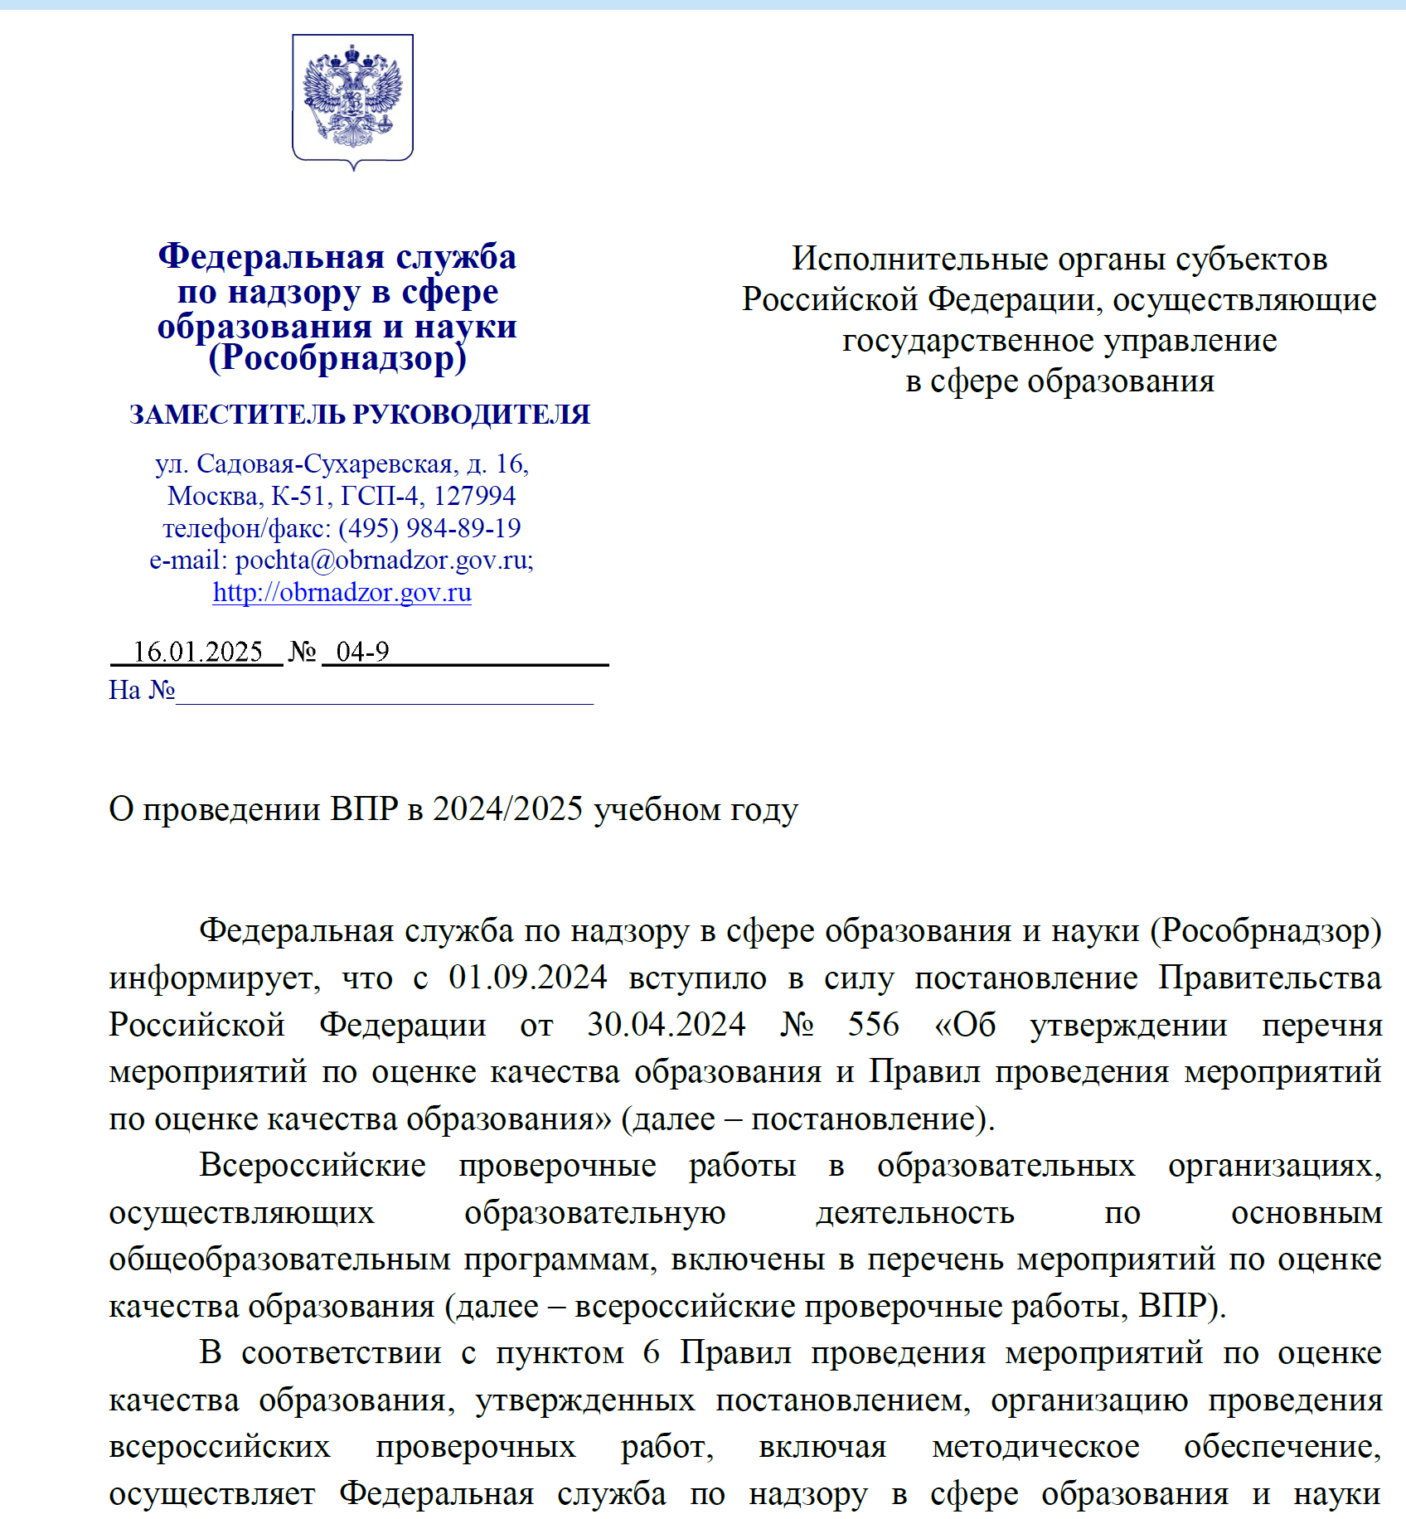
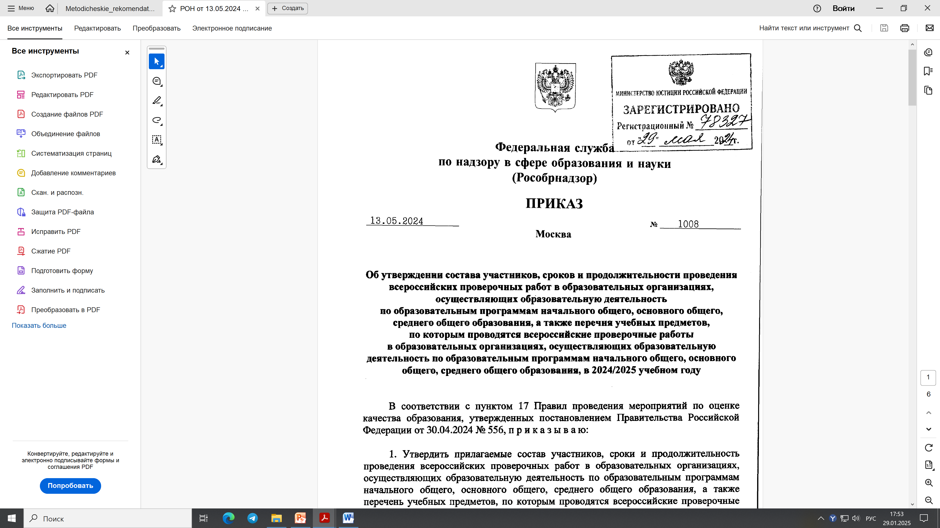
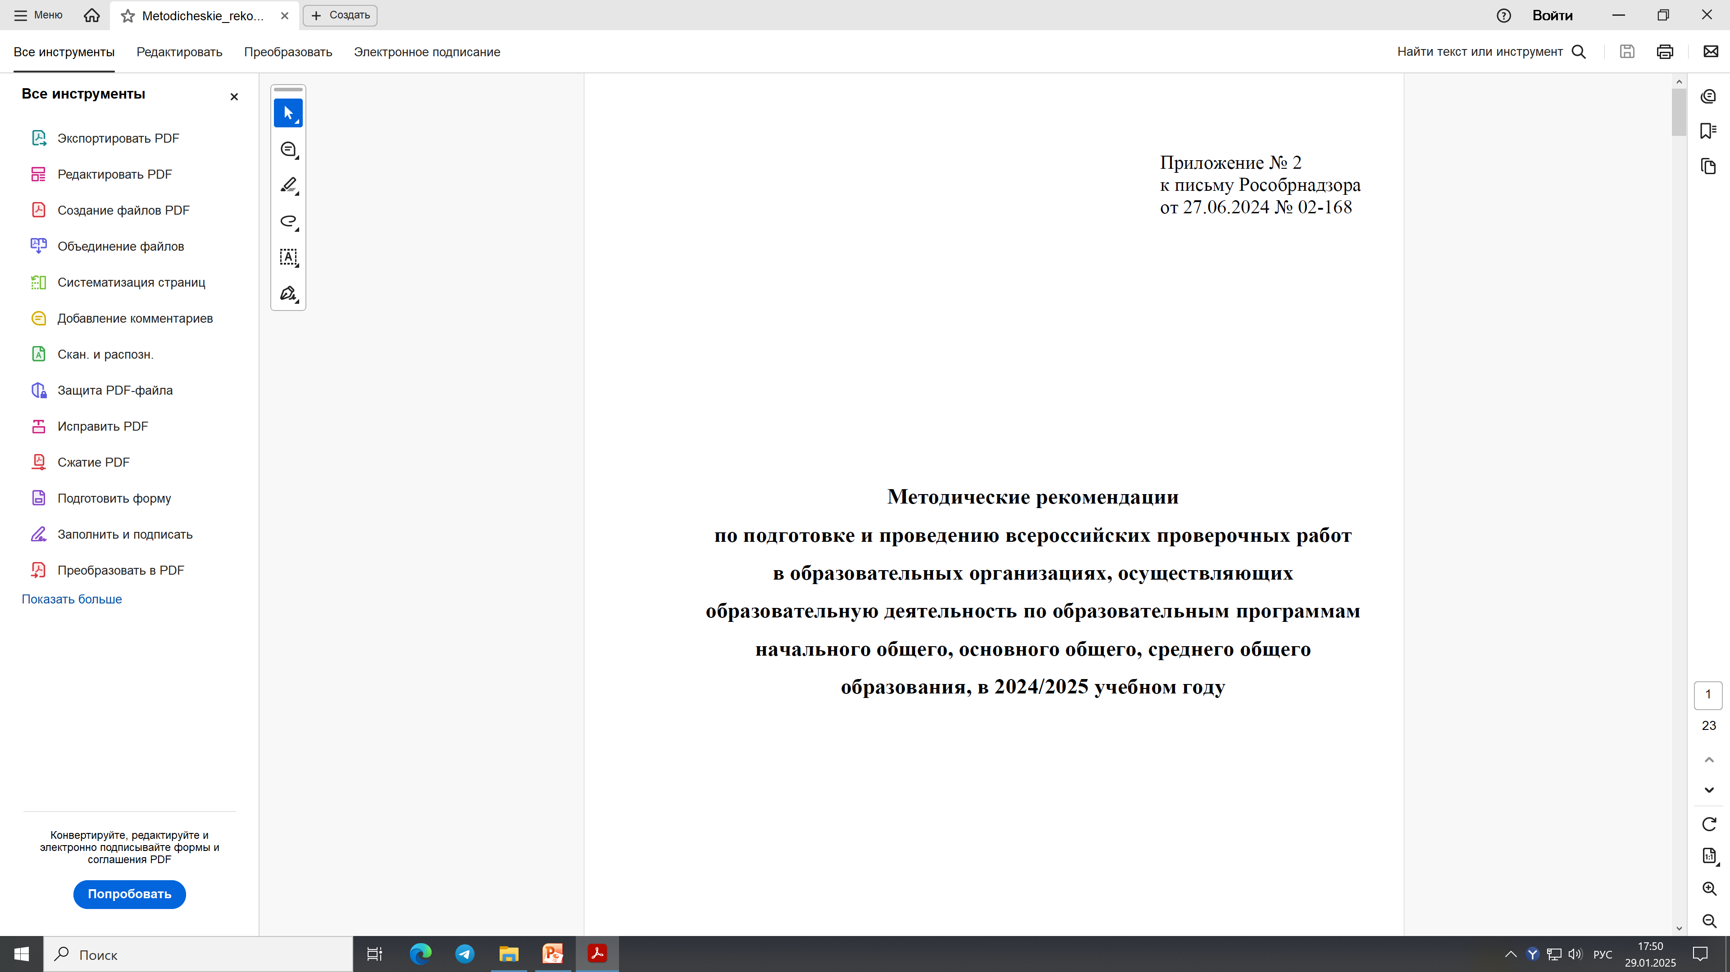
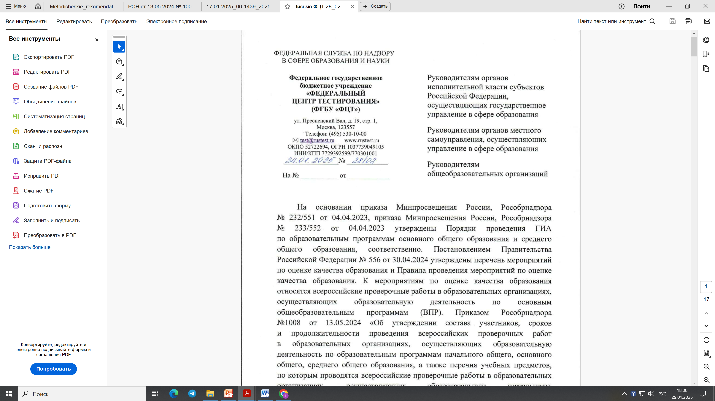
Рекомендации по подготовке и проведению ВПР в 2025 году

Slide 8

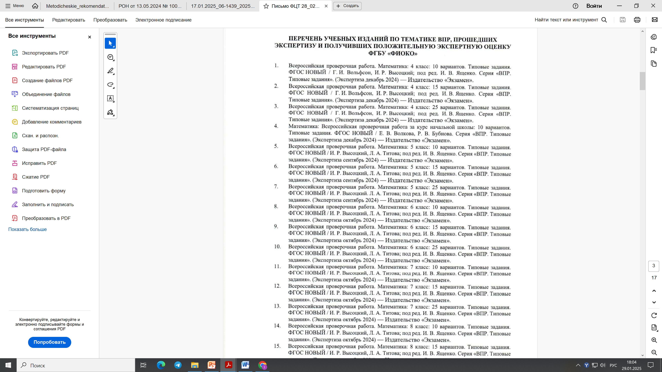
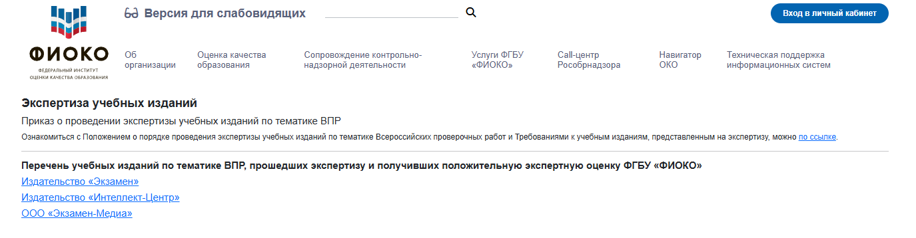
Рекомендации по подготовке и проведению ВПР в 2025 году
175 наименований пособий
https://fioco.ru/expert_of_ed_pub

